Slide 1


Slide 2
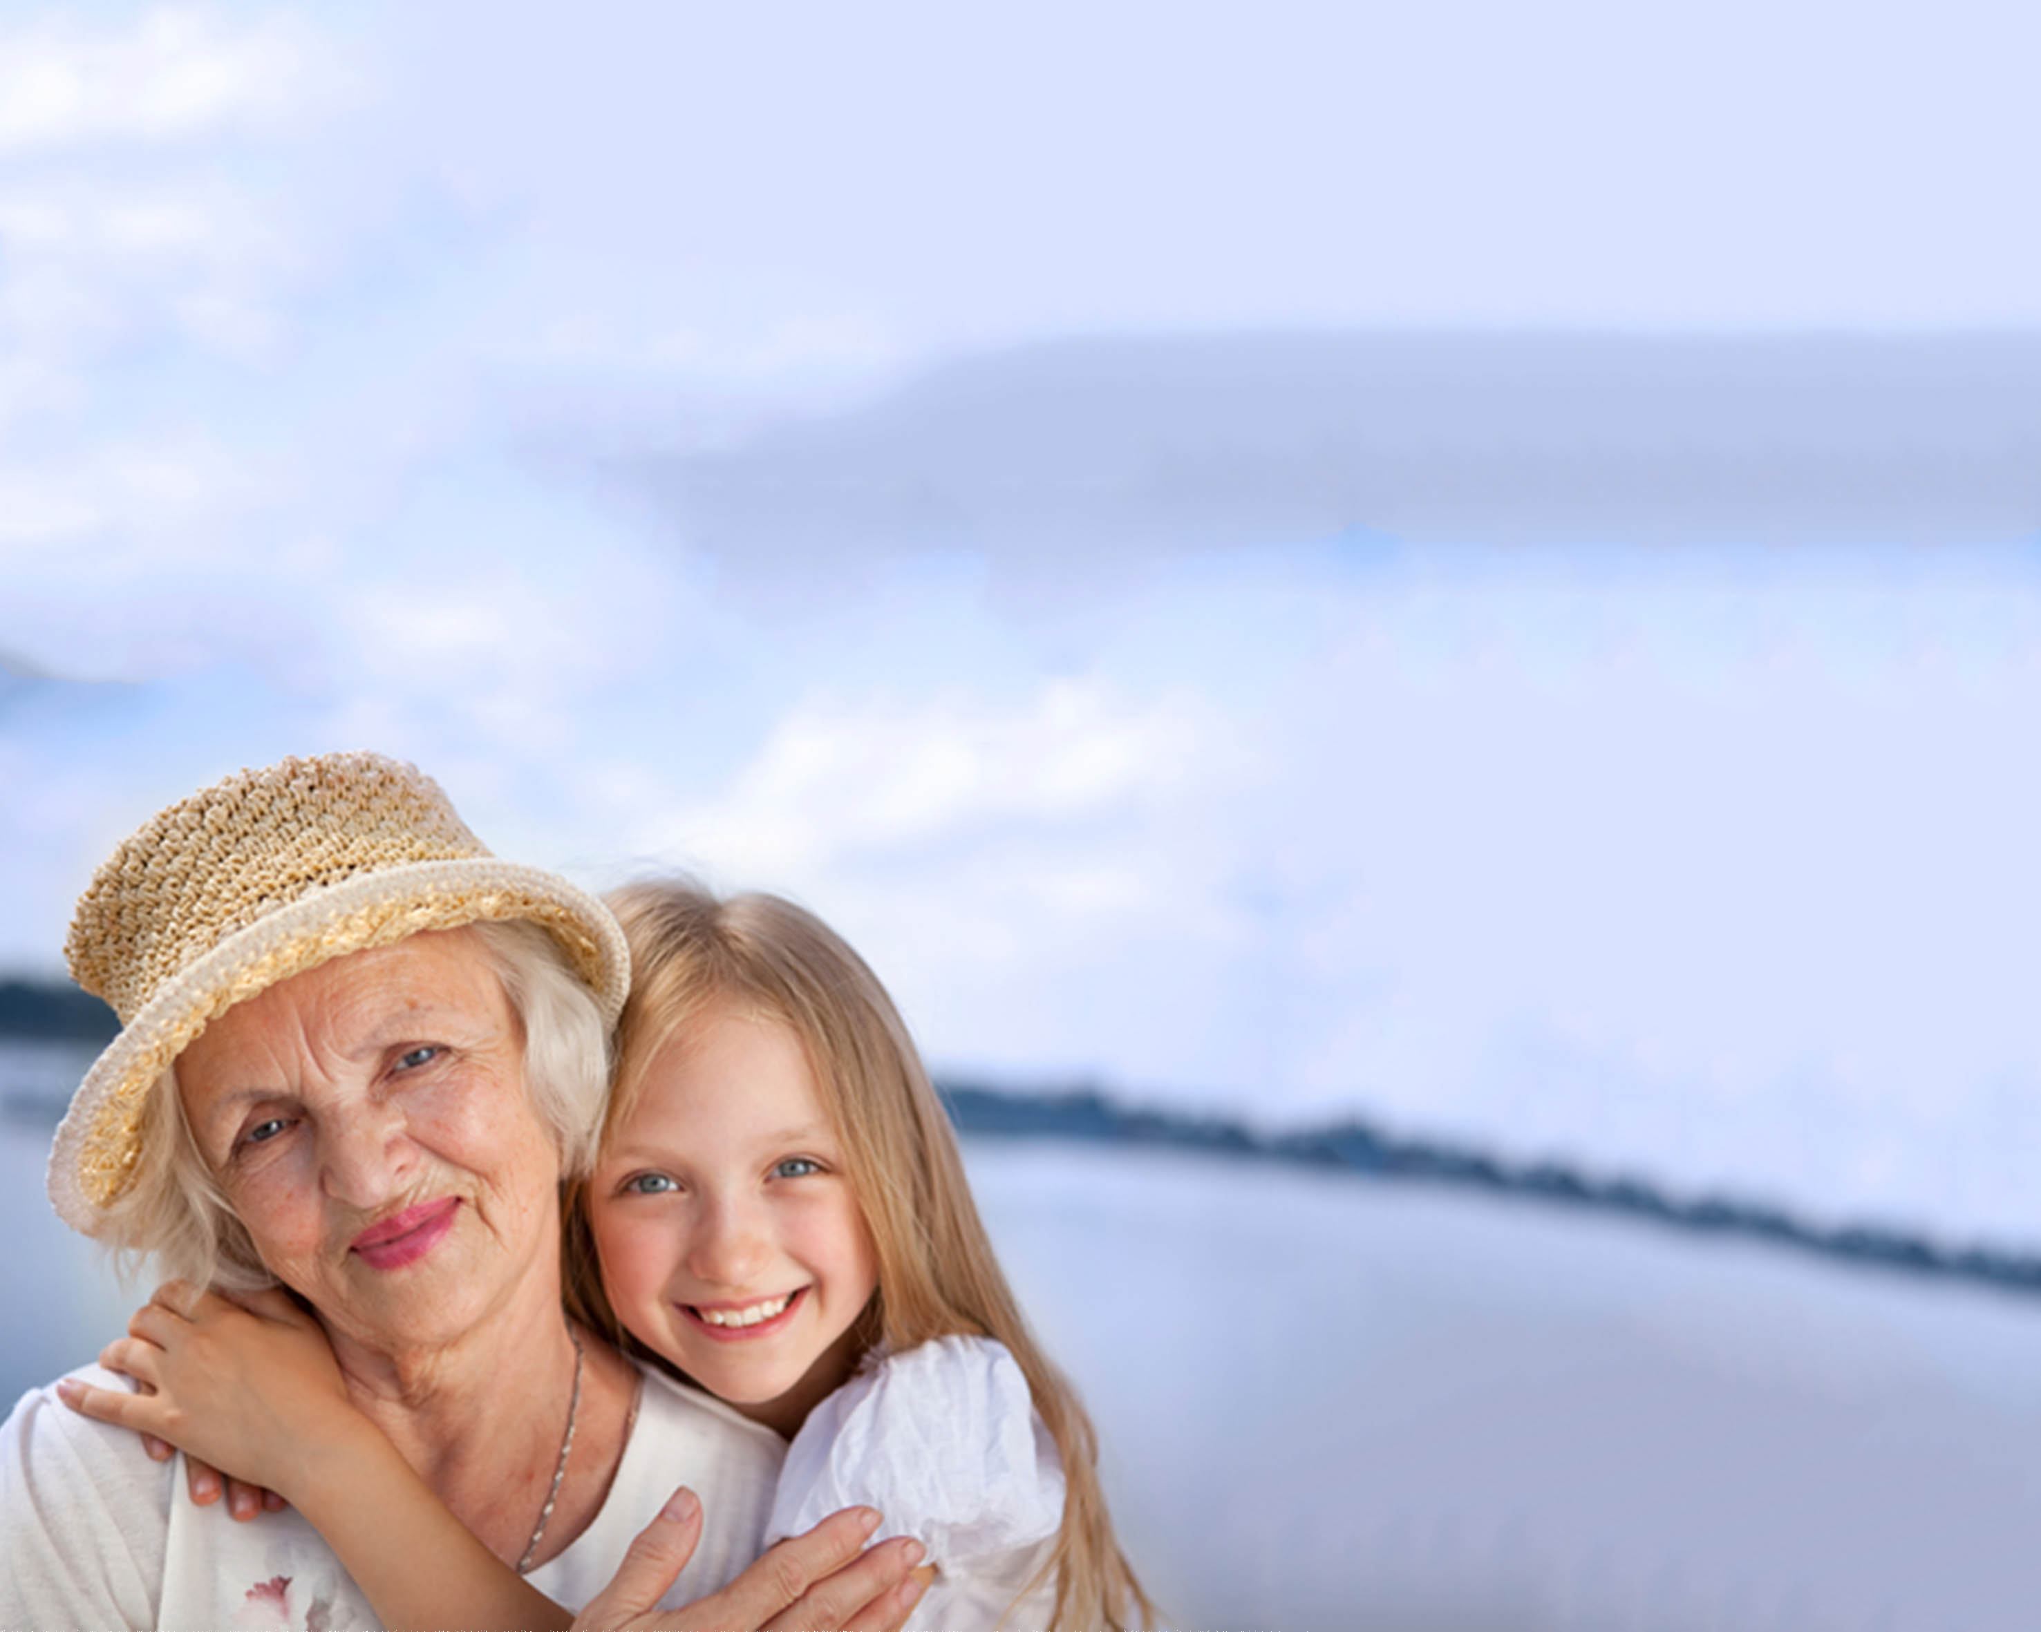
Wiersz dla babci
Babciu moja miła,
Babciu moja słodka,
Będę cię tuliła do serca swego,
Bo jesteś boska jak twa szarlotka.

Slide 3

Inny wiersz dla babci
Dzień Babci to święto,
Dzień Babci to raj,
żyj babciu ma miła,
bo twe życie to maj.

Slide 4
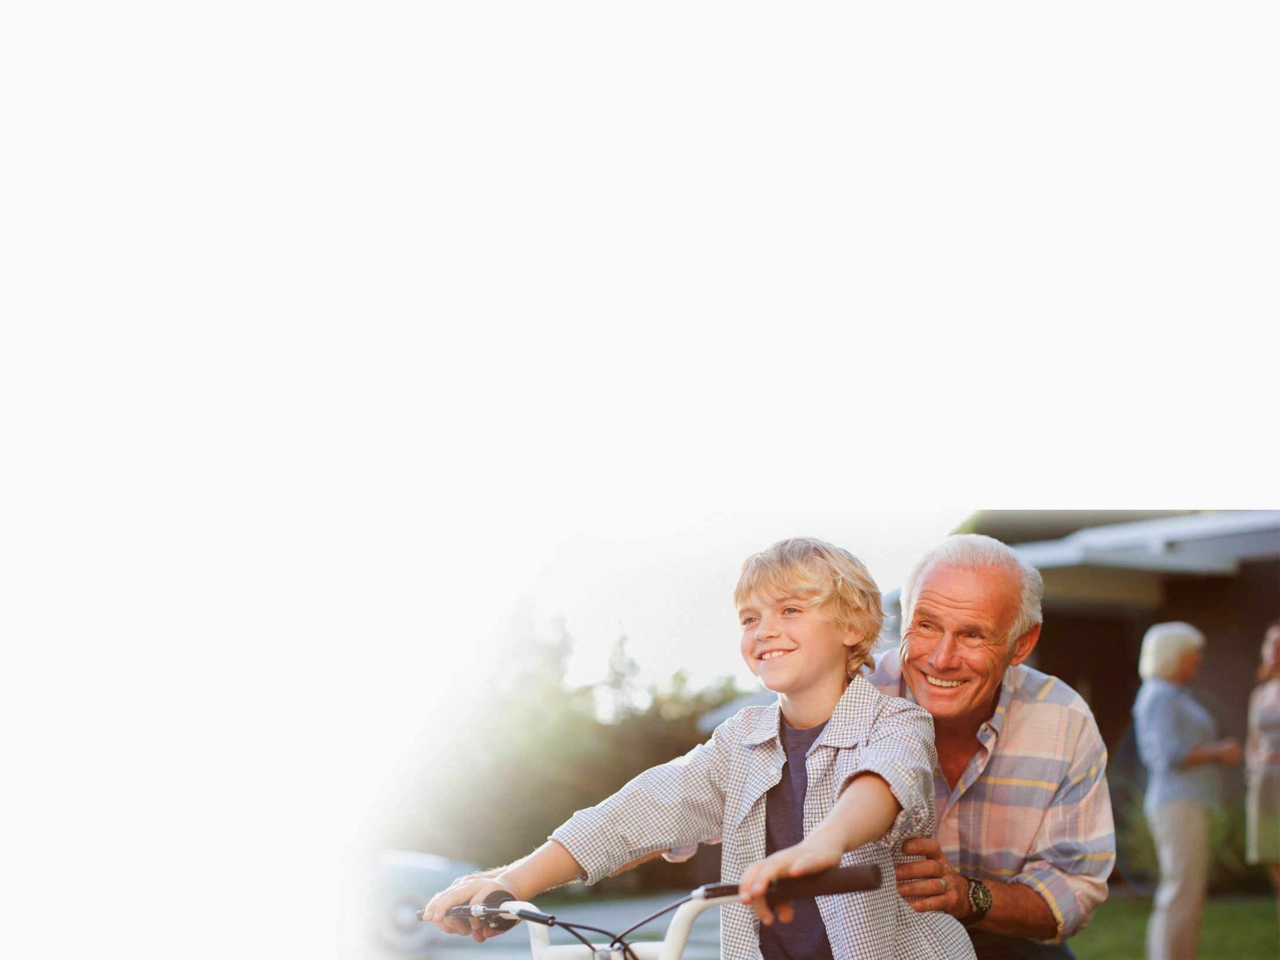
Wiersz dla dziadka
Dziadku mój kochany,
żyj nam długie lata,
jak rzeki i oceany,
bo twe życie to dar świata.

Slide 5

Inny wiersz dla dziadka
Mój dziadek jest świetny,
ma motor i gra.
Gitara mu służy,
i przecież mnie ma.
Sto latek ci życzę,
uśmiechu i szczęścia łez,
bądź dla mnie i świata,
bez ciebie smutno jest.

Slide 6

Wykonanie:
Odmierz pół litra wrzącej wody
lit
litr
pół litra
pół litra
pół litra

Slide 7

Wsyp zawartość opakowania
galaretki do gorącej wody
Galaretka
owocowa

Slide 8
Ostrożnie wymieszaj
do całkowitego rozpuszczenia
Galaretka
owocowa

Slide 9
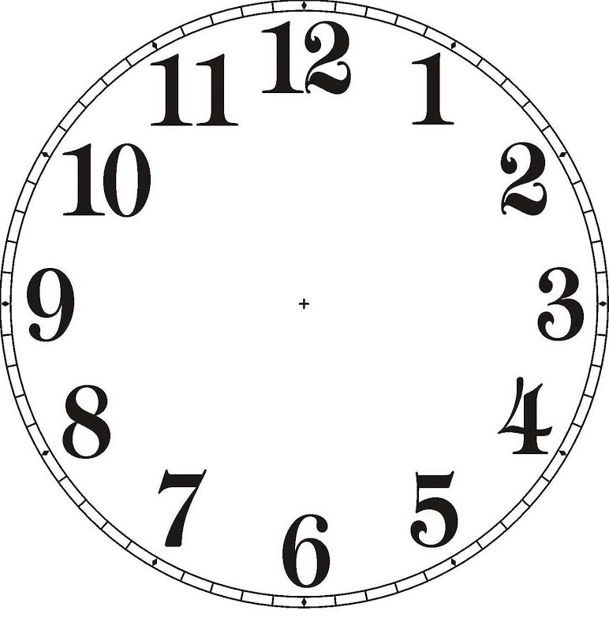
Odstaw do ostudzenia
około pół godziny

Slide 10
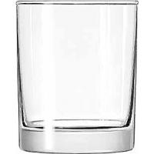
Wystudzoną galaretkę wlej do pucharków / salaterek / szklanek
Wstaw do lodówki do stężenia

Slide 11
W lodówce galaretka tężeje
od godziny do 2 godzin

Slide 12
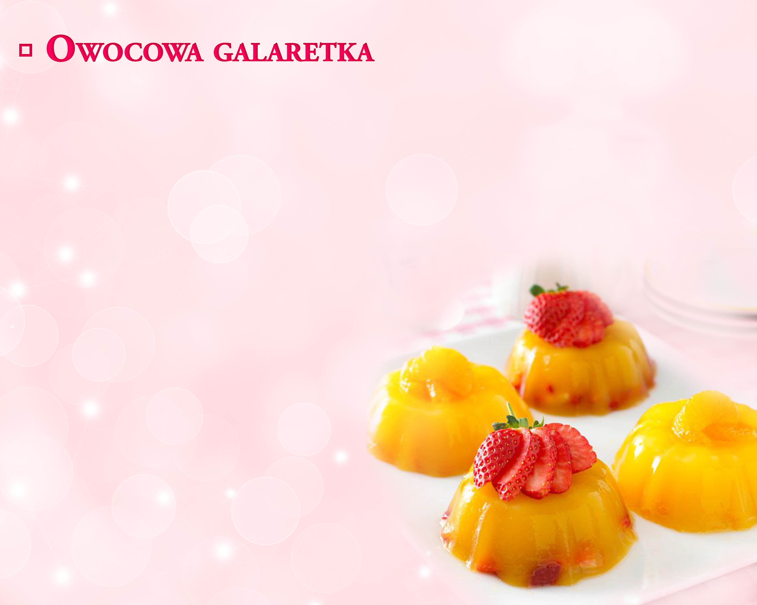
najlepiej smakuje
ze świeżymi owocami:
z truskawkami, jagodami, malinami, cząstkami pomarańczy lub mandarynek, albo z …
A ty jaką galaretkę
lubisz najbardziej?

